Slide 1



ĐẾM TRÊN ĐỐI TƯỢNG TRONG PHẠM VI 6 VÀ ĐẾM THEO KHẢ NĂNG
Lứa tuổi: 4 -5 tuổi
Người thực hiện: Nông Thị Hà

Slide 2
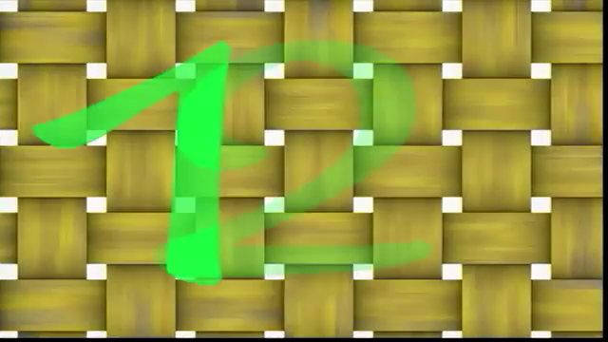

Slide 3

Ôn luyện đếm trong phạm vi 5

Slide 4
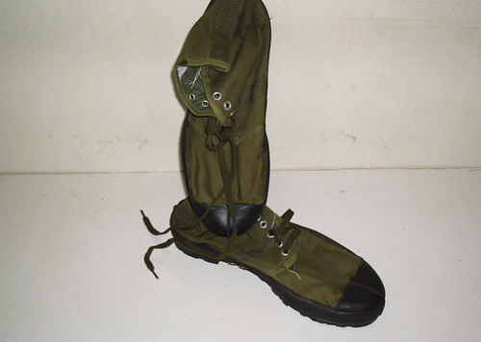

Slide 6


Slide 7

8
Dạy trẻ đếm trên đối tượng trong phạm vi 6 và đếm theo khả năng

Slide 8

* Đếm trên đối tượng trong phạm vi 6

Slide 9


Slide 10


Slide 11


Slide 12

Đếm theo khả năng
Trò chơi: Đếm ngón tay, ngón chân: Chúng mình cùng nhau chơi 1 trò chơi nhé: Các con hãy đếm hết tất cả các ngón tay, ngón chân của mình xem có bao nhiêu ngón tay, ngón chân nhé. Chúng mình cùng đếm nhé, thời gian bắt đầu
123456789101112

Slide 13

Trò chơi: Thi xem ai nhanh
- Cách chơi: Cô chuẩn bị một bữa tiệc buffet có rất nhiều món ăn. Các con hãy chọn cho cô các đĩa đồ ăn có số lượng là 6 nhé.

Slide 14

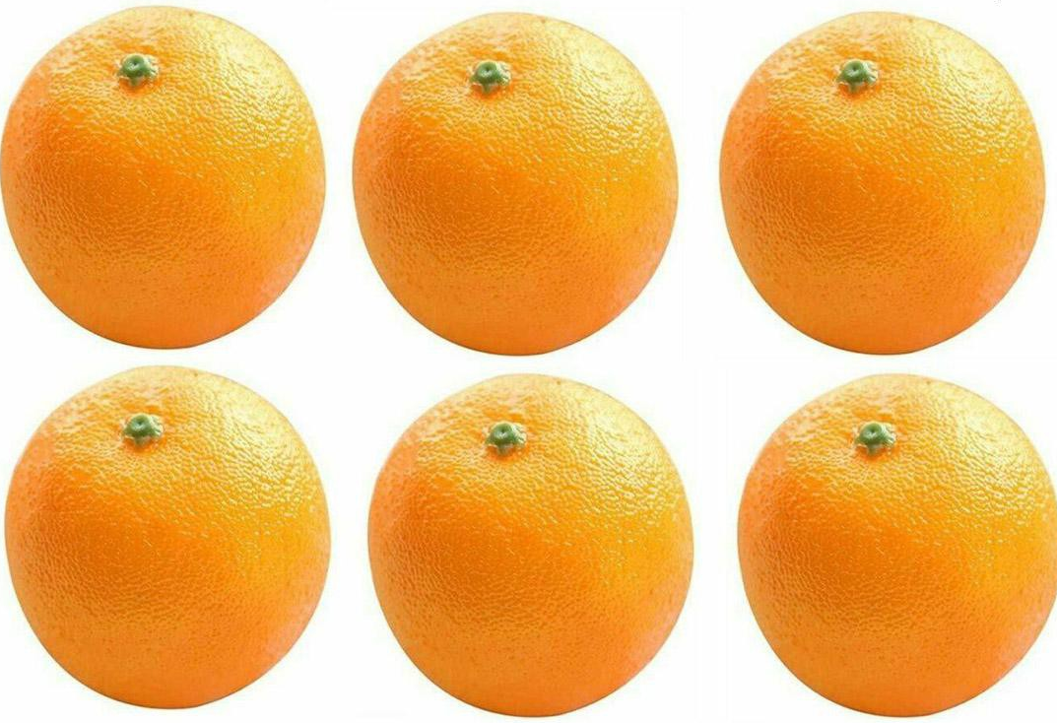



Slide 15
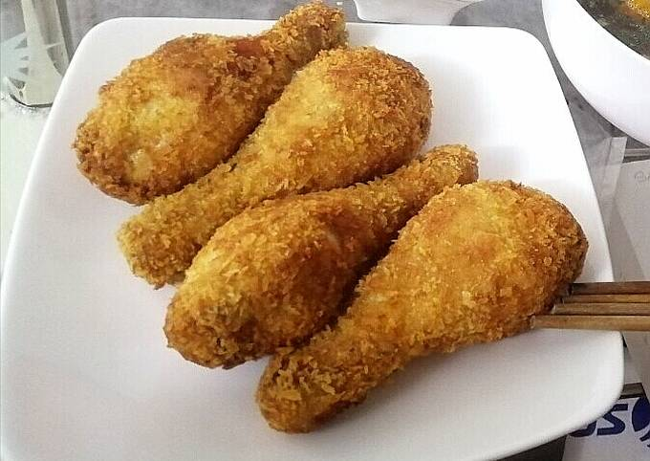
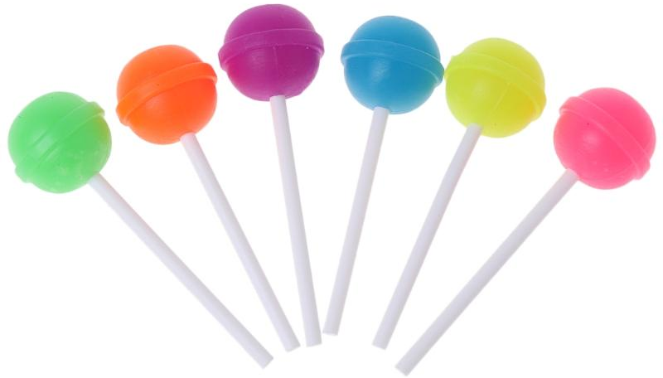
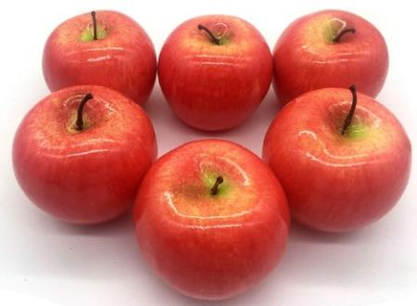
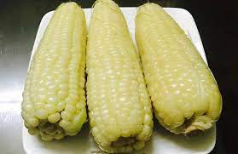

Slide 16
1234567899876543221

Slide 18


The end

